Slide 1

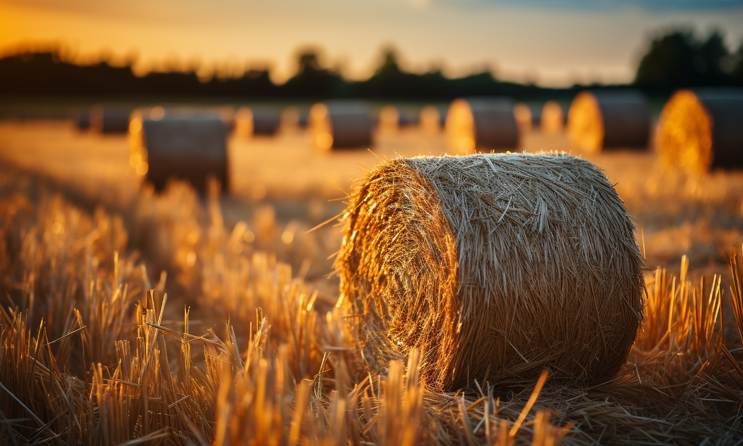

B”H
СЮРПРИЗ В ПРАЙМ-ТАЙМЕ
Посреди списка еврейских праздников — между Песахом и Рош а-шана — в Торе внезапно появляется заповедь социального типа. Как это вписывается в общую картину?
Эмор

Slide 2

А. Дары бедным из урожая
Эмор

Slide 3

Первоисточник 1
Ваикра, 23, 4-5; 15-16; 21-22; 24; 27
Не ходи соглядатаем в народе твоем; не стой на крови ближнего твоего. Я Г-сподь.
Песах
В первый месяц, четырнадцатого числа месяца, после полудня, принесите пасхальную жертву Г-споду.
Шавуот
Отсчитайте себе от дня, следующего за праздником, от дня приношения снопа возношения, семь полных недель. До дня, следующего за седьмой неделей, отсчитайте пятьдесят дней, и принесите новое хлебное приношение Г-споду… И провозгласите в тот самый день, священное собрание пусть будет у вас; никакой тяжёлой работы не делайте; это вечный закон во всех ваших поселениях во всех ваших поколениях.

Slide 4
Лекет и пеа для бедных
Когда будете жать урожай земли вашей, не дожинай до конца край (пеа) поля твоего при жатве; и [упавших из рук] колосьев (лекет) от жатвы твоей не подбирай. Бедному и пришельцу оставь их, Я Г-сподь, Б-г ваш.
Рош а-шана
Скажи сынам Израиля: в седьмой месяц, первого числа месяца, будут у вас покой, памятный трубный звук, священное собрание.
Йом Кипур
Но десятого числа седьмого месяца — День искупления. Священное собрание будет у вас. Смиряйте души ваши и приносите огненную жертву Г-споду.
Связь с темой
Раши
«Когда будете жать урожай»: рав Авдими сын рабби Йосефа говорит: «Почему Писание помещает этот отрывок в самую середину законов о праздниках —

Slide 5
Песах и Шавуот с одной стороны, Рош а-шана, Йом Кипур и Суккот с другой? Чтобы научить тебя, что всякий, кто жертвует забытые колосья и край поля бедным как положено, приравнивается к тому, кто построил Храм и принёс в нём свои жертвы.
«Оставь»: положи урожай перед ними, и они сами соберут его; ты не должен помогать ни одному из них.

Slide 6

Внезапная смена фокуса в календаре
Лекет и пеа.
Дары от урожая - «Бедном и пришельцу оставь их»
...а затем переходит к осенним праздникам.
Зачем нарушать список священных дат законами, относящимися к сельскому хозяйству?

Slide 7

Ребе
Вопросы к Раши
А. В своём комментарии Раши приводит имя автора высказывания — «Рав Авдими сын рабби Йосефа». Как уже неоднократно говорилось, когда Раши указывает имя автора высказывания, это делается для того, чтобы раскрыть в нем дополнительный смысл. Чем же нам помогает упоминание здесь имени этого мудреца?
Б. Когда мы обращаемся к источнику высказывания рабби Авдими в мидраше Торат коаним, возникает серьёзное противоречие со словами Раши:
Текст в Торат коаним гласит: «Чтобы научить, что каждый, кто жертвует выпавшие и забытые (шихеха) колосья, край поля и десятину бедным, приравнивается к тому, кто [живет, когда] существует Храм, и он приносит в нём свои жертвы». Другими словами, не построил Храм, а Храм уже существует, и он приносит в нём жертвы.

Slide 8
Однако, Раши пишет: «Приравнивается к тому, кто построил Храм и принёс в нём свои жертв» —- т.е. он строит Храм.
Можно предположить, что Раши скорее всего имел доступ к другой версии текста Торат коаним, отличной от общепринятой. Но поскольку формулировка, встречающаяся в нашей версии, присутствует в большинстве рукописей и печатных изданий, почему тогда Раши решил процитировать менее распространённую версию?
C. Раши далее объясняет слова «Бедному и пришельцу оставь их» следующим образом: «Положи урожай перед ними, и они сами соберут его; ты не должен помогать ни одному из них».
Возникает вопрос: законы о частях урожая, оставляемых бедным, встречались и ранее. Так почему же Раши не объяснил этот закон при первом упоминании в Торе? Почему он ждал именно этого отрывка, чтобы дать свой комментарий?

Slide 9
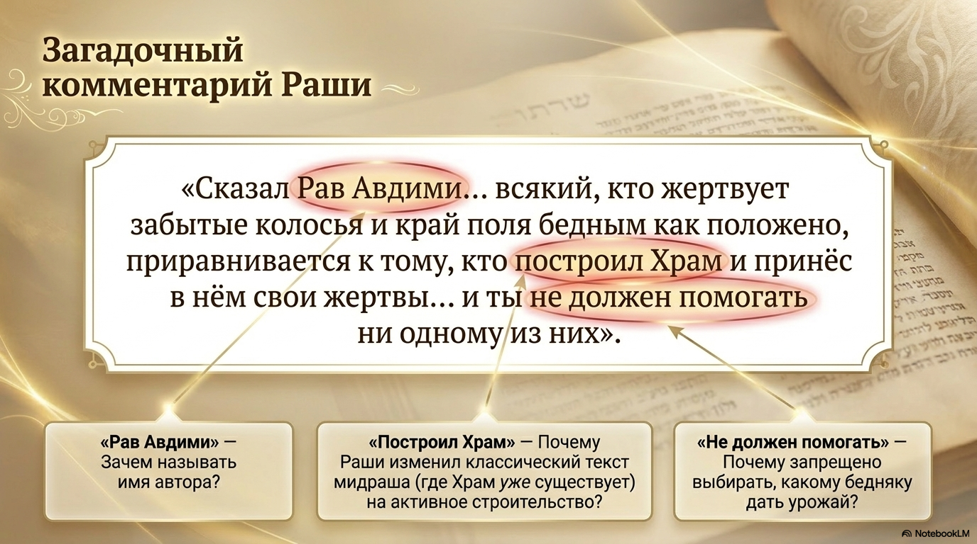
«Построил Храм» -
Почему Раши отклоняется от классического текста мидраша (где наличие Храма является непреложным)?
Почему запрещено решать, каким беднякам отдавать предпочтение?

Slide 10
Б. Ценность труда
Эмор

Slide 11
Ребе
Безвозвратная благотворительность
Уникальность заповедей лекет и пеа состоит в том, что урожай полностью достаётся бедным. Это сродни благотворительности, когда человек жертвует нуждающемуся и ничего не получает взамен. Эта благотворительность заметным образом отличается от ссуды, которая в конечном итоге возвращается заимодавцу.
Действительно, ссуда также считается к актом благотворительности. Более того, помощь человеку подарком или ссудой до того, как он впадёт в бедность — это высшая форма благотворительности.
Тем не менее суть в том, что ссуда возвращается заимодавцу, тогда как пожертвование остается в руках получателя. То же самое относится к дарам земледельцев: урожай полностью достаётся бедным и не возвращается изначальному их хозяину.

Slide 12
Комментаторы объясняют, что в этом заключается также связь между заповедями лекет и пеа и принесением жертв. Стих приравнивает человека к тому, кто «принёс свои жертвы в Храме». Здесь имеются в виду именно те жертвы, которые полностью остаются в Храме, а не те, части которых человек вкушает — как, например, мирная жертва.
Параллель следующая: подобно тому, как жертва, остающаяся в Храме, не потребляется тем, кто её приносит, так и обсуждаемые нами заповеди — урожай остаётся у бедных, и хозяин ничего не получает назад.

Slide 13
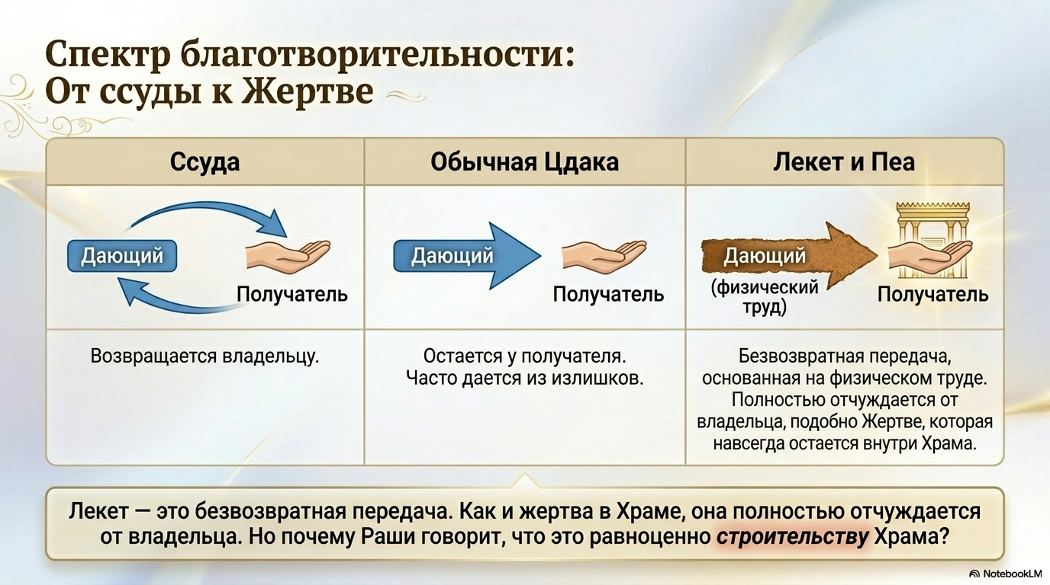
Виды благотворительности: от ссуды к жертве
Полностью уходит от владельца, подобно жертве, которая навсегда остается внутри Храма.

Slide 14
Первоисточник 2
Гур Арье, там же
Причина очевидна: принесение жертвы — это передача своего имущества Г-споду. Так и заповеди лекет, шихеха и пеа бедным подобны принесению жертв, ибо жертвовать бедным — все равно, что жертвовать Б-гу. Поэтому они уподобляется строительству Храма и принесению жертв.

Slide 15
Ребе
Труд земледельца
Заповеди лекет и пеа имеют дополнительное превосходство перед обычной благотворительностью:
Основоположник Хабада, Алтер Ребе, объясняет в Тании (глава 37), что существует такой вид благотворительности, при котором человек жертвует плоды труда собственных рук. В этом случае «вся сила его животной души вложена в его труд», и когда он отдаёт заработанное на благотворительность, «вся его животная душа возносится к Г-споду».
Существует и другой вид благотворительности — когда человек жертвует деньги, ради которых непосредственно не трудился. Но даже в таком случае, поскольку деньги могли быть пущены на благо его самого, акт дарения всё равно воспринимается так, будто человек «отдаёт свою жизнь Г-споду».

Slide 16
Первоисточник 3
Тания, глава 37
В свете вышесказанного можно понять, почему наши мудрецы, благословенна их память, столь высоко превозносили достоинство благотворительности, говоря, что «она равноценна всем остальным заповедям», … ибо является основой всех практических заповедей и всех их превосходит. Ведь все заповеди призваны лишь возвысить душу к Б-гу, поскольку именно душа исполняет их и вкладывается в них, тем самым растворяясь в Бесконечном свете, который в них облачён.
Поэтому нет другой такой заповеди, в которую животная душа была бы вложена в той же степени, как в заповедь о благотворительности.
Ибо во всех остальных заповедях задействована лишь одна способность животной души, и то только в момент исполнения заповеди. Однако в случае с благотворительностью человек отдаёт из плодов труда своих рук.

Slide 17
Безусловно, вся сила его животной души воплощена в выполнении работы или ремесла, которым он заработал эти деньги. Когда он отдаёт их на благотворительность, вся его животная душа возносится к Б‑-гу.
Даже когда человек не зависит от собственного труда, тем не менее, поскольку деньги могли быть пущены на благо его самого, акт дарения всё равно воспринимается так, будто человек отдаёт свою жизнь Г-споду.
Поэтому наши мудрецы, благословенна их память, сказали, что благотворительность приближает Избавление. Ибо одним только актом благотворительности человек возвышает большую часть своей души таким образом, которого невозможно достичь исполнением множества других заповедей.

Slide 18
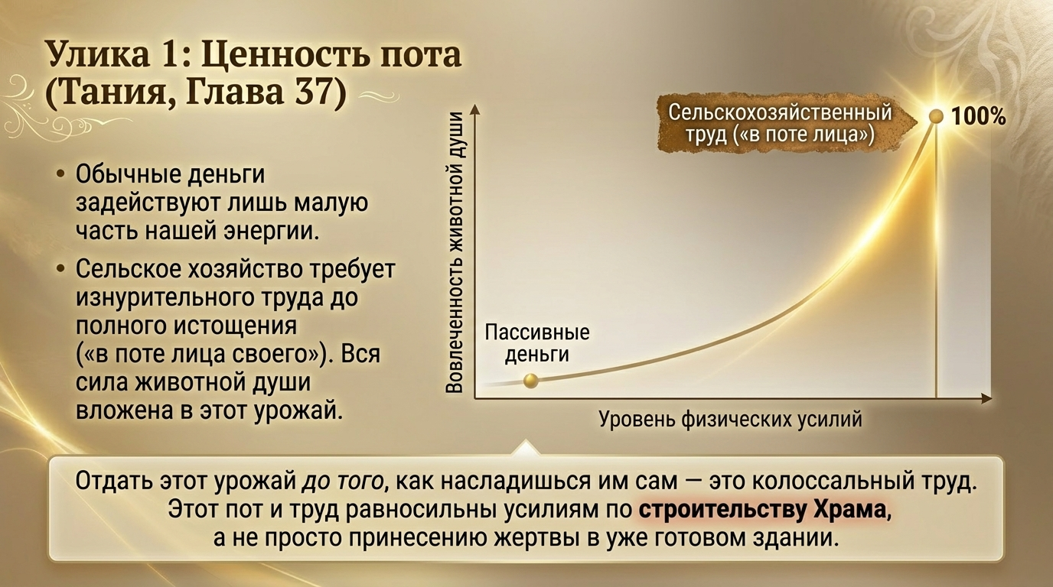
Довод 1: Ценность труда
(Тания, Глава 37)
Вся сила животной души вкладывается в этот урожай.
Отдать урожай до того, как насладишься им сам - это колоссальный труд.
Этот пот и труд приравниваются к усилиям по строительству Храма, а не просто к принесению жертвы в уже готовом здании.

Slide 19
Ребе
Ребенок наблюдает за тем, как его отец (или старший брат, или кто-то еще) усердно трудится, чтобы обеспечить семью, но он не изнуряет себя каждый день до полного истощения. Это происходит крайне редко, в исключительных обстоятельствах.
Но когда речь идёт о заповедях оставлять лекет и пеа, как сказано: «Не дожинай до конца край поля твоего…» — они, безусловно, требуют настоящего труда. Ребенок уже изучил стих: «В поте лица своего будешь есть хлеб».
Да, идёт дождь и дует ветер. Но для того, чтобы зерно выросло, требуется кропотливый труд.
Поэтому ясно, что отдавать лекет и пеа бедным труднее, чем заниматься обычной благотворительностью, которая не всегда связана с деньгами, заработанными тяжёлым трудом. В то же время отчуждение собственного урожая в пользу бедных всегда означает передачу им того, что было добыто непосильным трудом, а теперь отдаётся.

Slide 20
Более того, бедные должны получить то, что им причитается, не после того, как пищей насытится жертвователь, — закон требует, чтобы это произошло прежде, чем он сам поест. Только после этого разрешается насладиться собственным урожаем его хозяину. Это потому, что обязанность делиться с бедными вступает в силу уже в момент жатвы. Чтобы хозяин поля смог вкусить хлеб из того же зерна, его нужно сначала смолоть в муку, просеять, а затем испечь. И таким образом, «будешь есть хлеб» свой после того, как вначале поделился зерном с теми, кто в нём нуждается.
Труд отстроит Храм
Уникальное достоинство, которым обладают эти заповеди, проливает свет на то, почему Раши сравнивает их не просто с принесением жертв, но и со строительством самого Храма.
Выполнение заповедей пеа и лекет сопряжено с неимоверными усилиями: после труда «в поте лица» — чтобы вырастить зерно, занимаясь сельскохозяйственной работой — земледельцу велено отдать часть своего урожая бедным.

Slide 21
Более того, сначала отдать им и только потом есть самому. Это требует от жертвователя гораздо большей самоотдачи, чем обычная благотворительность.
Поскольку благотворительность рассматривается как духовный эквивалент принесения жертв в Храме, а заповеди лекет и пеа требуют ещё больших усилий, — значит они находятся на ещё более высоком духовном уровне. Вот почему Раши пишет, что всякий, кто исполняет эти заповеди, приравнивается к тому, кто «построил Храм». Столь тяжкий труд аналогичен усилиям, необходимым для строительства самого Храма, а не просто для принесения жертв, когда он уже существует. Эти усилия полностью преображают человека, строя его личный духовный Храм, о котором говорится: «И буду Я обитать среди них».

Slide 22
Это также отвечает на ранее поставленный вопрос о том, почему Раши выбирает версию текста, которая с высшей похвалой отзывается об исполняющих эти заповеди. Причина в том, что они требуют гораздо больших усилий, чем просто благотворительная деятельность. Если благотворительность сравнивается с жертвоприношениями, то заповеди лекет и пеа, исполняемые посредством тяжкого труда, сравнимы со строительством самого Храма.

Slide 23
В. Чистое даяние не подвержено корысти
Эмор

Slide 24
Ребе
Раши далее объясняет слова «Бедному и пришельцу оставь их» следующим образом: «Положи урожай перед ними, и они сами соберут его; ты не должен помогать ни одному из них».
Когда человеку говорят, что он обязан пожертвовать часть своего урожая бедным, он вправе сказать, что готов давать, но сам выберет, кому он достанется. Он предпочитает отдать его, например, «своему рабу или рабыне».

Slide 25
Первоисточник 4
Дварим, 16:11
И веселись пред Г-сподом, Б-гом твоим, — ты, и сын твой, и дочь твоя, и раб твой, и рабыня твоя, и левит, что во вратах твоих, и пришелец, и сирота, и вдова, что среди тебя, — на месте, которое изберёт Г-сподь, Б-г твой, чтобы водворить там Имя Своё.
Мидраш агада
«И веселись пред Г-сподом»: «Есть у Меня четверо “домочадцев”: левит, пришелец, сирота и вдова. У тебя четверо “домочадцев”: сын, дочь, раб и рабыня. Если ты будешь радовать Моих — Я буду радовать твоих».

Slide 26
Ребе
«Раб и рабыня», которые работали в поле, тоже обездолены — у них нет ничего своего. Если хозяин обязан оставить часть урожая для бедных, почему он должен отдавать предпочтение «бедному и пришельцу» перед своими собственными работниками, которые тяжело трудились, чтобы поле дало урожай?
Хозяин может возразить: «Сначала я дам своим работникам, а затем, если что-то останется, — и другим бедным. Если же не останется ничего, я всё равно выполнил заповедь, ведь мои работники тоже нуждаются…»
Но Тора ясно говорит: «Бедному и пришельцу оставь их» — «Положи урожай перед ними, и они сами соберут; ты не должен помогать ни одному из них».
Поскольку эти стихи подчёркивают, что хозяин не может получать никакой личной выгоды — ведь он должен пожертвовать урожаем,

Slide 27
над которым тяжело трудился, даже не успев насладиться им — логично предположить, что та же идея переносится и на следующую часть стиха. Т.е. «бедному и пришельцу оставь их» — это значит, что нельзя получить даже удовлетворения от выбора, кому давать — знакомому, родственнику или другу.
Это разрешает и третий вопрос: почему заповеди, уже упомянутые в Торе ранее, повторяются в нынешней недельной главе? Ответ в том, что из-за тяжкого труда они сравниваются со строительством Храма и принесением жертв. Вот почему Раши подчёркивает дополнительную трудность: жертвователю не дозволено получать никакую личную выгоду, даже эмоциональное удовлетворение от помощи кому-то близкому.
Именно такое пожертвование считается поистине совершенным. Настолько, что о нём говорится: «словно построил Храм», ибо требует глубокого внутреннего усилия: (а) давать другим, (б) прежде чем взять себе, (в) из того, над чем тяжело трудился, и (г) даже без удовлетворения выбором человека, которому это причитается.

Slide 28
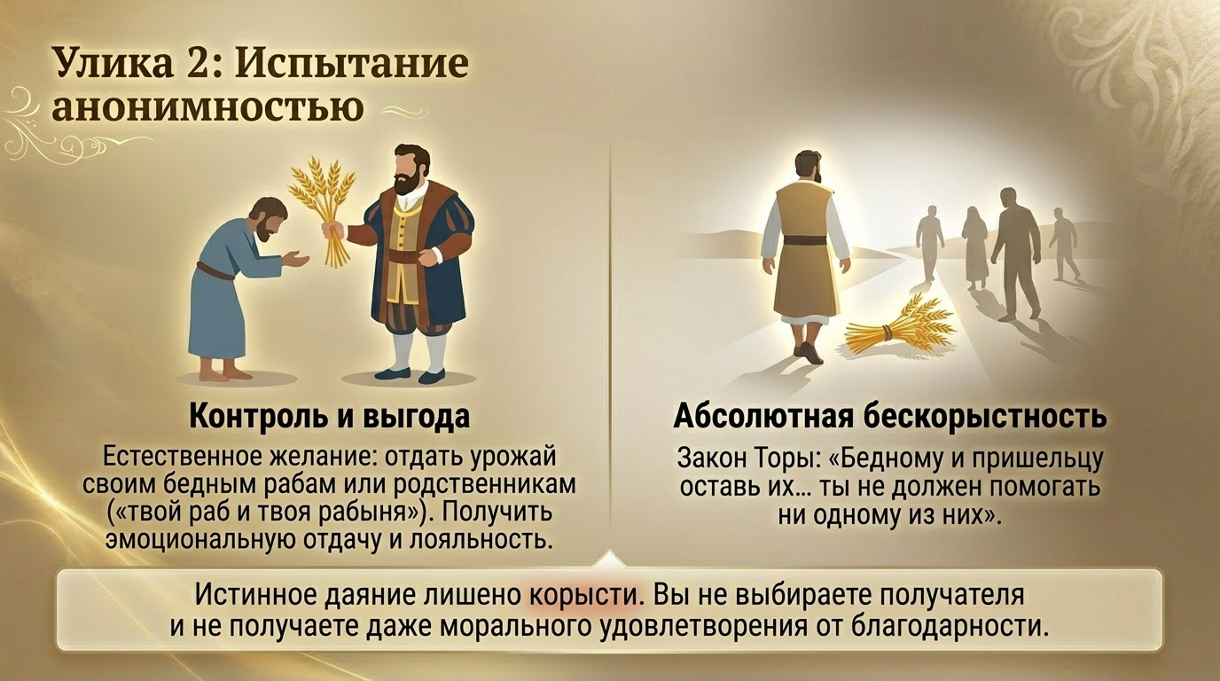
Довод 2: Испытание анонимностью
Естественное желание: отдать урожай знакомым бедным рабам или родственникам («твой раб и твоя рабыня»). Ощутить эмоциональную сдачу и лояльность.
Закон Торы: «Бедному и пришельцу оставь их... ты не должен помогать ни одному из них»

Slide 29
Рав Авдими
Смышленый ученик может задаться вопросом: верно, заповеди лекет и пеа требуют больших усилий, но в конечном счёте речь идёт о небольшом пожертвовании — это всего лишь колосья, которые случайно выпали из снопов. Это не всё поле (и даже не половина), а его край, который нужно оставить несжатым. Тора не выдвигает в этом вопросе минимальных требований к хозяину поля. Даже нормы, принятые в более поздних источниках (Мишна, Пеа, 1:2), обязывают пожертвовать скромный объем — намного меньше половины поля. Так зачем же придавать этому так много значения?
А это уже не только сродни жертвоприношению в Храме, но более того — его строительству и принесению в нём жертв.
Чтобы ответить на этот вопрос, Раши приводит имя автора — «Рав Авдими сын рабби Йосефа». Иерусалимский Талмуд рассказывает следующую историю об этом мудреце (упомянутом в данном тексте под именем Авиродемос):

Slide 30
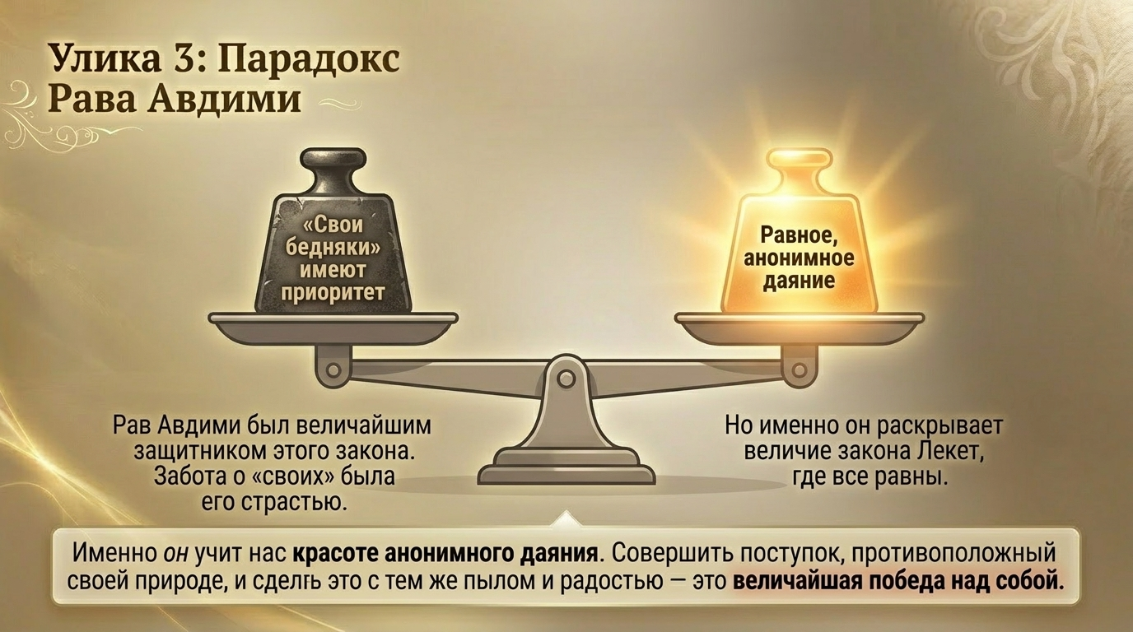
Довод 3: Парадокс
рава Авдими
Равное анонимное пожертвование
Рав Авдими был величайшим защитником этого закона. Забота о «своих» была его жизни.
Но именно он раскрывает величие заповедей лекет и пеа, где все равны.
Именно он учит нас красоте анонимного пожертвования. Совершить поступок, противоположный своей природе, и сделать это с тем же пылом и радостью - это величайшая победа над собой.

Slide 31
Первоисточник 5
Иерусалимский Талмуд, Швиит, 8:5
Йеуда из Хуци прятался в пещере три дня, потому что хотел понять, почему жизнь одного города имеет приоритет над жизнью другого города. Он пришёл к рабби Йоси бар Халафте, который спросил его: «Где ты был?»
Тот ответил ему: «Я прятался в пещере три дня, потому что хотел выяснить, почему жизнь одного города имеет приоритет над жизнью другого города».
Рабби Йоси [позвал] своего сына, рабби Авиродемоса. Он сказал ему: «Ответь ему: какова причина того, что жизнь одного города имеет приоритет над жизнью другого города?»
Он ответил: «Написано: “Эти города будут” —каждый город должен жить, и лишь потом: '“и их пастбища вокруг них”».
Сказал [рабби Йоси Йеуде из Хуци]: «Что привело к тому, [что ты не знал причины]? То, что ты не учился со своими товарищами?»

Slide 32
Ребе
На первый взгляд, это озадачивает: почему рабби Йоси позвал своего сына, рава Авдими, чтобы ответить на вопрос? Ведь он мог ответить и сам.
Объяснение состоит в том, что рав Авдими (или рабби Авиродемос) страстно был увлечен изучением закона «жизнь одного города имеет приоритет над жизнью другого города». Поскольку на вопрос нужно было ответить так, чтобы слова вышли из сердца — чтобы они по-настоящему вошли в сердце спрашивающего, — рабби Йоси позвал своего сына.
Он знал, насколько его сын одержим этим законом, поэтому велел ему ответить, сказав: «Так написано». Это было не просто логическое рассуждение, которое можно оспорить или поставить под вопрос, — а прямое указание из Писания.

Slide 33
Рабби Авиродемос страстно продвигал закон, согласно которому «жизнь одного города имеет приоритет над жизнью другого города». И это закон, который прямо вытекает из текста Торы. А теперь же говорится, что заповеди пеа и лекет являются исключением.
Правило при этом таково: «Бедному и пришельцу оставь их» — «ты не должен помогать ни одному из них». Ты не можешь отдавать предпочтение местным беднякам, хотя, согласно закону «бедные твоего города имеют приоритет» — должен отдать лекет и пеа собственным работникам, живущим в твоём городе.
Когда человек поступает таким образом, идя вразрез естественного укладу и даже тому, что обычно считается нравственным и святым, и следует этому необычному требованию, которое, казалось бы, противоречит обычной системе ценностей, этот поступок столь значителен, что расценивается так, будто этот человек «построил Храм и принёс в нём жертвы».
Вот почему Раши указывает имя рава Авдими сына рабби Йоси.

Slide 34
Именно такой мудрец, который столь привержен закону «бедные твоего города имеют приоритет», вправе подчеркивать великую важность заповедей лекет и пеа, благотворным образом меняющие естественные наклонности и качества характера человека.
Другими словами, с одной стороны, нас учат, что закон требует заботиться прежде всего о ближних. С другой стороны, та же «Тора истины» говорит нам, что когда речь идёт об этих конкретных заповедях — лекет и пеа — мы должны поступать иначе. Но причина не объясняется.
И тем не менее мы должны исполнять обе заповеди с одинаковым рвением.
Даже если мы не великие учёные и не глубокие мыслители, а всего лишь знаем правило, что «жизнь этого города имеет приоритет», а также, что лекет и пеа следует отдать любому бедняку. И если мы исполняем их с одинаковым энтузиазмом — как «лёгкую» заповедь, так и «строгую», соответствует ли она нашим естественным наклонностям или противоречит им, — мы одухотворяем себя. Тогда нас действительно можно приравнять к тем, кто построил Храм и принес в нём жертвы.

Slide 35

Архитектура Храма внутри нас
...он не просто приносит жертву. Он полностью меняет себя, возводя в своей душе Храм, о котором сказано: «И буду Я обмтать среди них».
Когда человек вкладывает свои много своих сил, отдает без малейшей корысти и преодолевает свои естественные инстинкты...

Slide 36

КЛЮЧЕВЫЕ МОМЕНТЫ
  Посреди стихов, посвящённых еврейским праздникам и приносимым в них жертвам, Тора помещает заповеди пеа и лекет — дары бедным с полей земледельцев. Отсюда мудрецы учат, что всякий, кто надлежащим образом исполняет эти заповеди — словно построил Храм и принёс в нём жертвы.
  Уникальность заповедей пеа и лекет — подобно заповеди о благотворительности — состоит в том, что деньги (или урожай) доходят до бедных и навсегда остаются в их руках, в отличие от ссуды, которая в конечном итоге возвращается владельцу. В этом смысле они напоминают жертву, которая остаётся в Храме и не потребляется владельцем.
  Ещё один особый аспект заповедей пеа и лекет, помимо благотворительного, — это степень приложенных усилий. Тания восхваляет того, кто жертвует из денег, заработанных тяжелым трудом, ибо этим он посвящает свою душу Г-споду.

Slide 37
Пеа и лекет даются путем изнурительного труда в поле, и поэтому заслуга жертвователя расценивается, как если бы он трудился над строительством Храма. Вот почему Раши выбрал версию, подчёркивающую заслугу в строительстве Храма.
  Естественная склонность земледельца — отдать предпочтение обездоленным, которые ему близки, — своему рабу или рабыне, — и пожертвовать им. Но Раши в нашей недельной главе подчеркивает, что Тора отвергает любую личную заинтересованность в этих заповедях, какую-либо личную выгоду, и урожай должен быть передан случайному бедняку. Это в еще большей степени подчеркивает сложность понятий «лекет» и «пеа» и объясняет, почему их исполнение приравнивается к строительству Храма.

Slide 38
  Талмуд рассказывает нам, что рав Авдими — автор высказывания — был привержен закону «Бедные твоего города имеют приоритет». Раши приводит его имя, чтобы научить нас, что только тот, кто глубоко понимает принцип приоритета ближних, может передать нам, сколько душевных усилий требуется, чтобы жертвовать случайным бедным.
  Когда еврей преодолевает свою природу и, с усилием и без какой-либо личной связи, даёт благотворительность неизвестному бедному, Тора приравнивает это к реальному строительству Храма. Мы привыкли жертвовать на проекты и организации, которые нам дороги, — и это важно и похвально. Но иногда стоит попробовать что-то другое: сделать пожертвование анонимно, чтобы оно действительно дошло до нуждающегося, причём чтобы мы не знали, кто он, а он не знал, кто мы. Именно этот акт самоустранения, которое часто сопутствует благотворительности, глубоко ценится Б‑-гом, и такая благотворительность приравнивается к строительству Храма!

Slide 39

Чистое пожертвование
Высшая форма благотворительности — это анонимность, которая требует наших личных усилий и не ждет ничего взамен.
Сельскохозяйственные законы затерялись посреди самых святых праздников Торы, чтобы научить нас: святость можно встретить не только в синагоге раз в году, но и каждый день на полях нашей повседневной жизни.

Slide 40



С НЕТЕРПЕНИЕМ ЖДЕМ ВАС НА СЛЕДУЮЩЕЙ НЕДЕЛЕ!
В (день), (время), (место)

